Slide 1



Dynamics GP Next

Slide 2



Speaker
Fernando Valdez
Consultor Dynamics GP
fvaldez@axentit.com.mx
Twitter @ferval236
LinkedIn www.linkedin.com/in/fernando-valdez-8598b81a

Slide 3

Agenda
Introducción
Mejoras

Slide 4
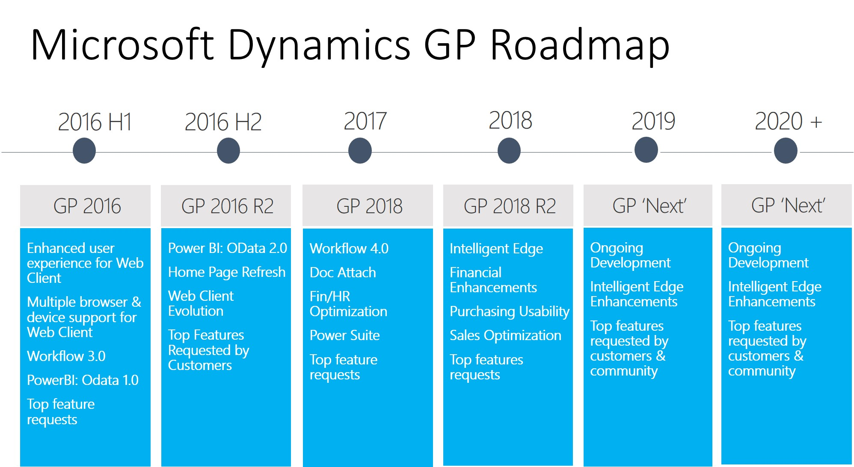
Dynamics GP Roadmap

Slide 5
Dynamics 365 GP
Microsoft Dynamics GP (2016 & Earlier)
Base de datos en SQL
Abre conectividad oData (R2)
Dynamics 365 GP
Edge
CDS
Cliente Web
Acceso OnPremise
Nube inteligente

Slide 6
Dynamics 365 GP Mejoras - Sistema
Inicio de sesión recordado al trabajar con el admin
Documentos adjuntos en mas ventanas
Mejoras en los flujos de trabajo
Opciones de ordenación añadidas
Contraseñas en favoritos de SmartList
Mejoras al cliente web
Contraseñas (longitud y caducidad)
Capacidad de nube: Intelligent Edge

Slide 7
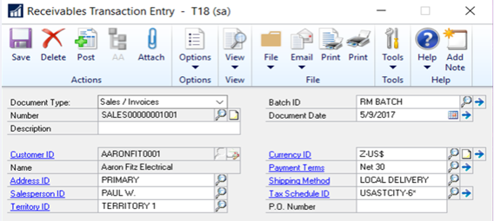
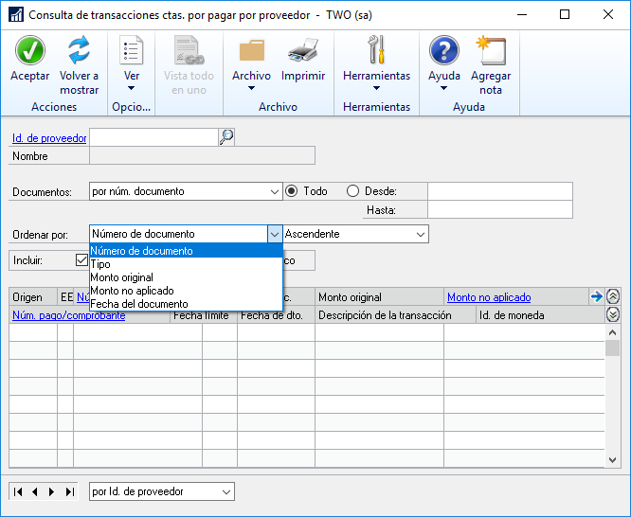
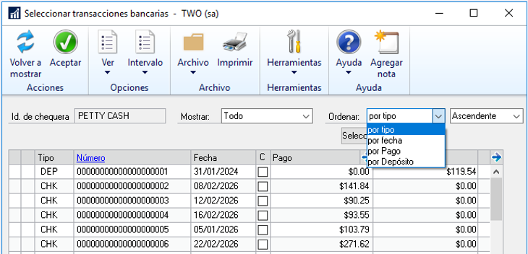
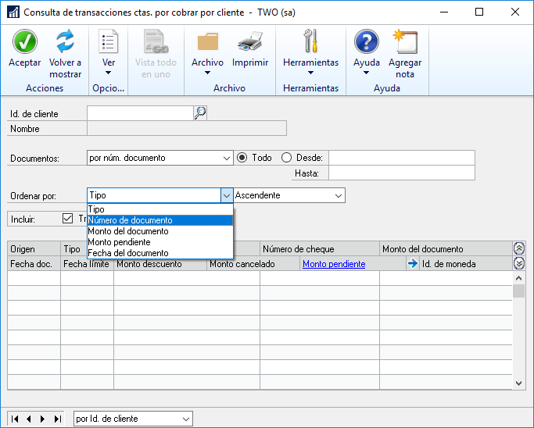
Dynamics 365 GP Mejoras - Sistema

Slide 8
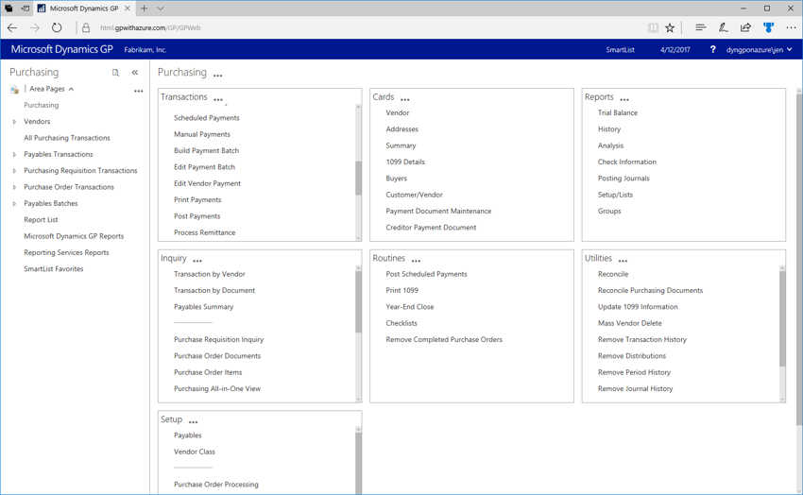
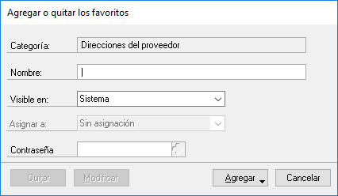
Dynamics 365 GP Mejoras - Sistema

Slide 9
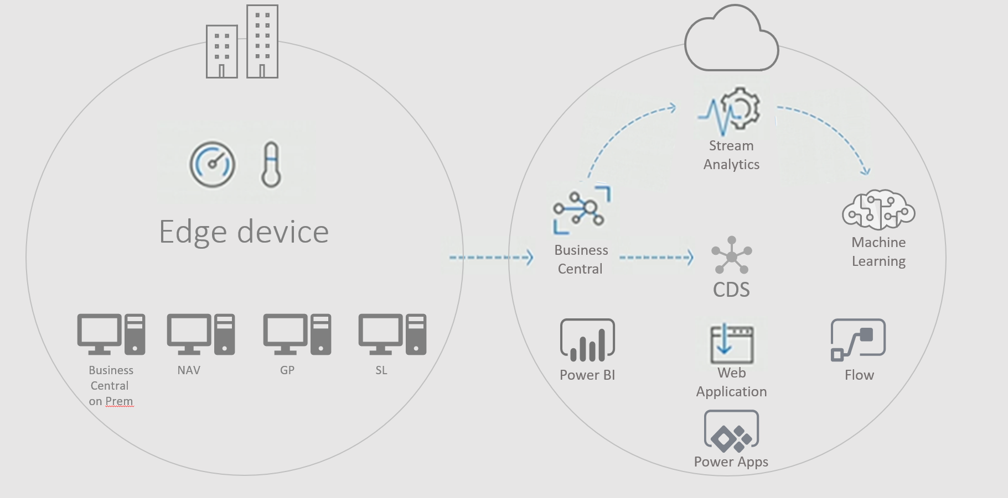
Dynamics 365 Edge

Slide 10
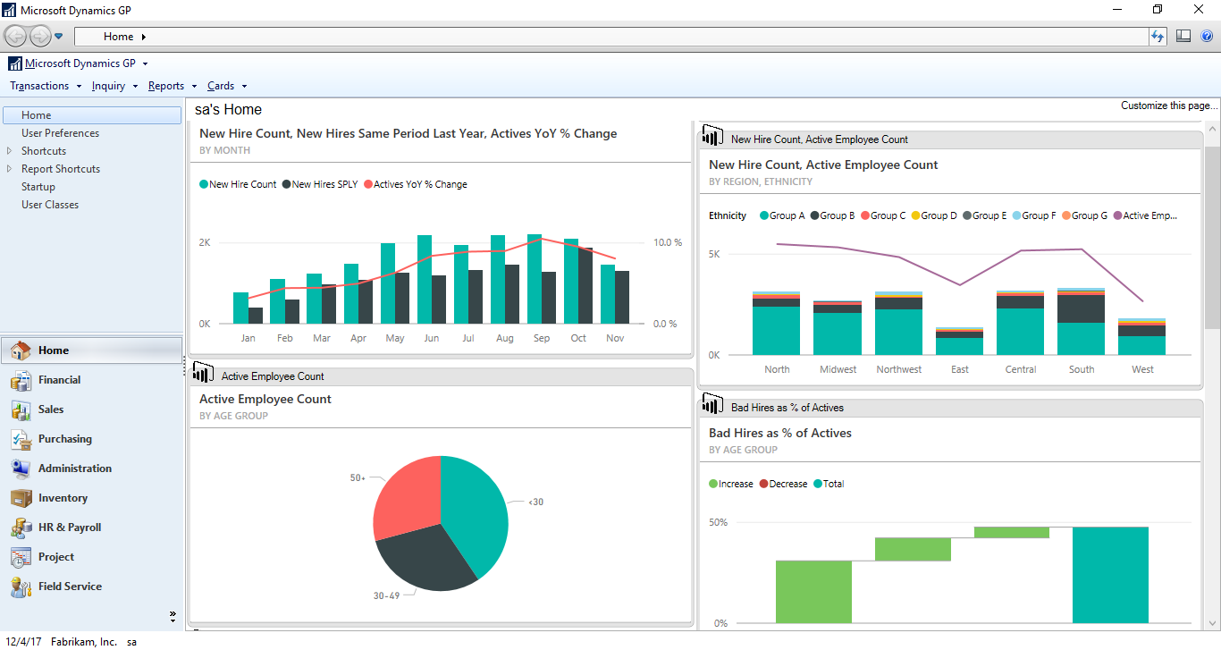
Dynamics 365 Edge

Slide 11
Dynamics 365 GP Mejoras - Finanzas
Generar un estado de cuenta por cliente
Pago por factura o pago por proveedor
Copiar acceso del usuario a través de dimensiones en Contabilidad analítica
Mejoras en lotes recurrentes
Contabilización directa desde transacciones

Slide 12
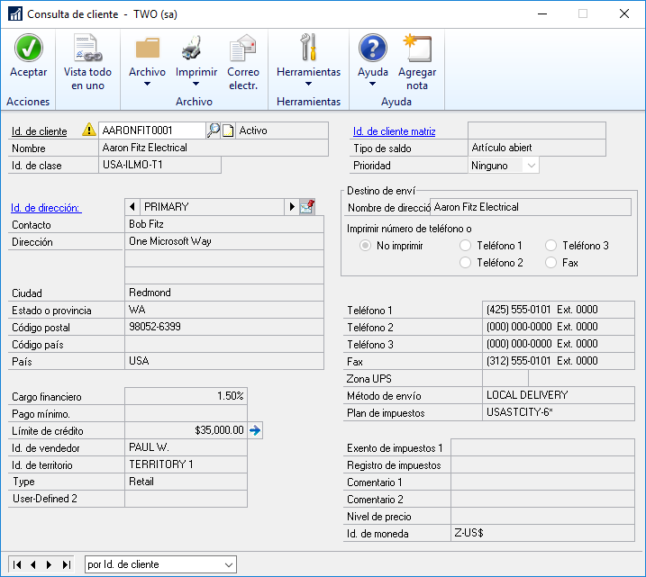
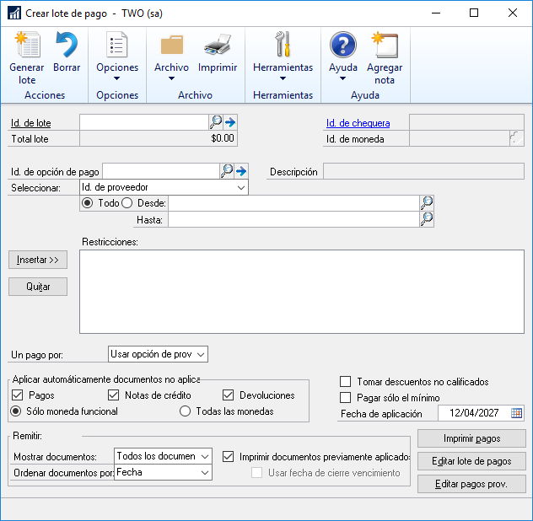
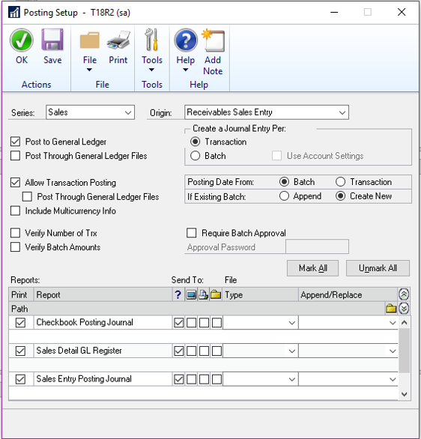
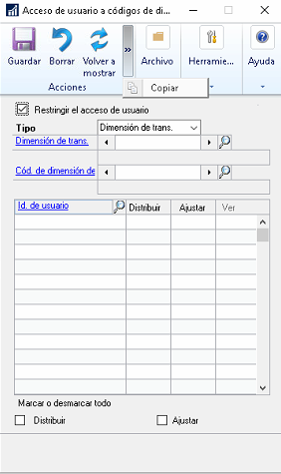
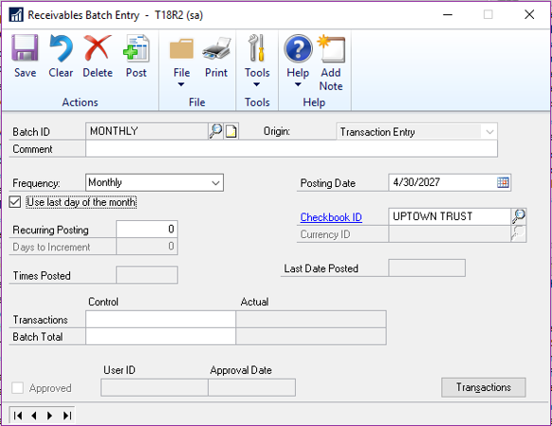
Dynamics 365 GP Mejoras - Finanzas

Slide 13
Dynamics 365 GP Mejoras - Compras
Compras parciales
Mejoras en vista todo en uno
Envío de OC por correo mejorado
Aviso de proveedores suspendidos

Slide 14
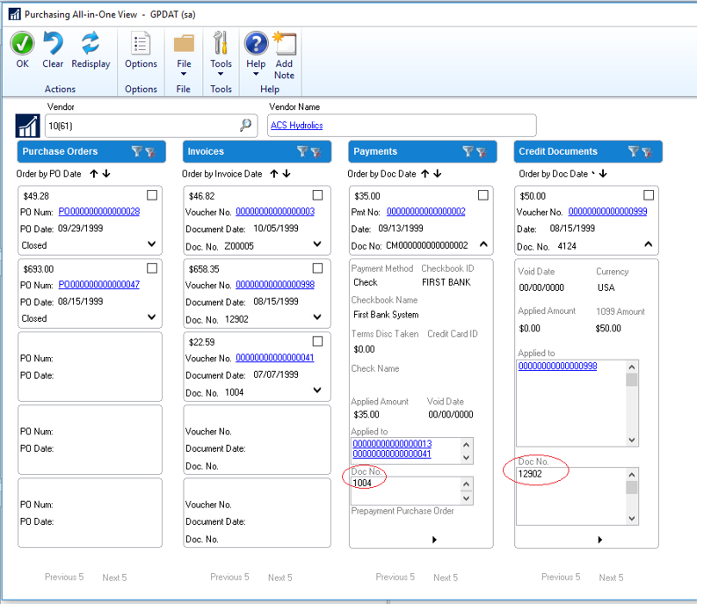
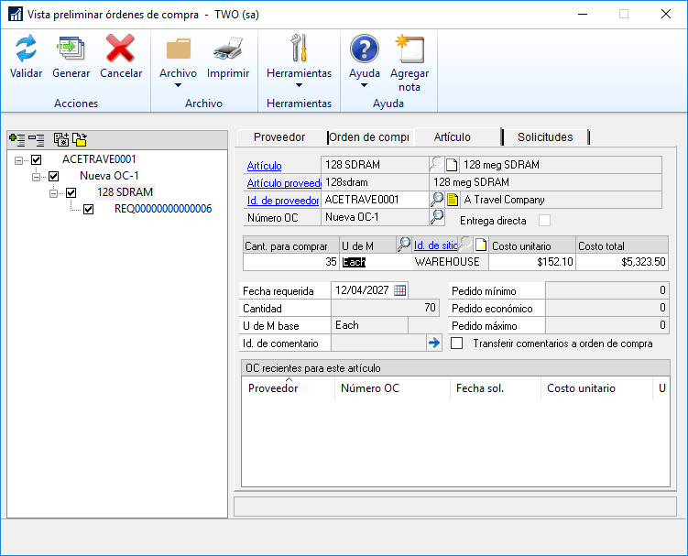
Dynamics 365 GP Mejoras - Compras

Slide 15
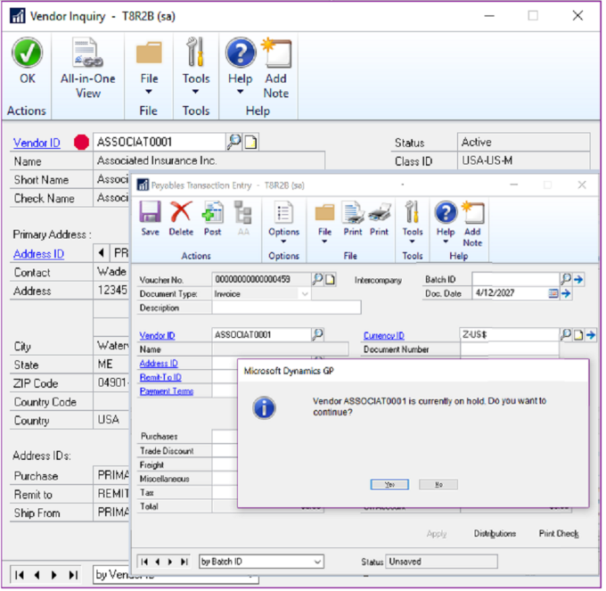
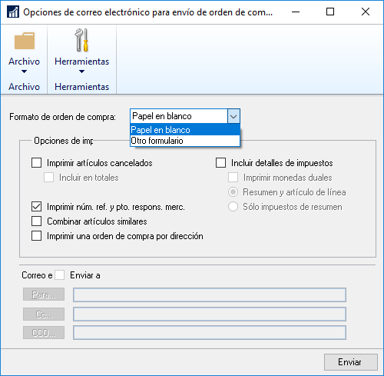
Dynamics 365 GP Mejoras - Compras

Slide 16
Dynamics 365 GP - Mejoras a la Carta365 GP – Mejoras a la carta
Análisis
SmartListBuilder
Admin Sistema
PowerTools
Distribución avanzada
Salespad
Predicción en cobranza
Collections
SmartView
Bi360
Extender

Slide 17
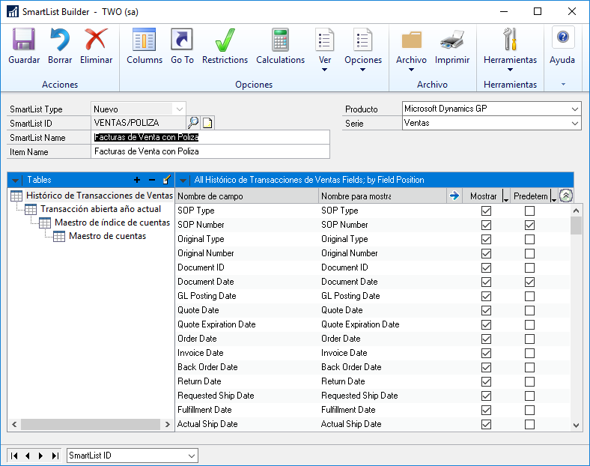
Dynamics 365 GP - Mejoras a la Carta365 GP – Mejoras a la carta
SmartList Builder
Genera Smartlist con mayor funcionalidad:
Drilldown
Campos calculados
Exportación directa a Excel (con permisos de usuario heredados)

Slide 18
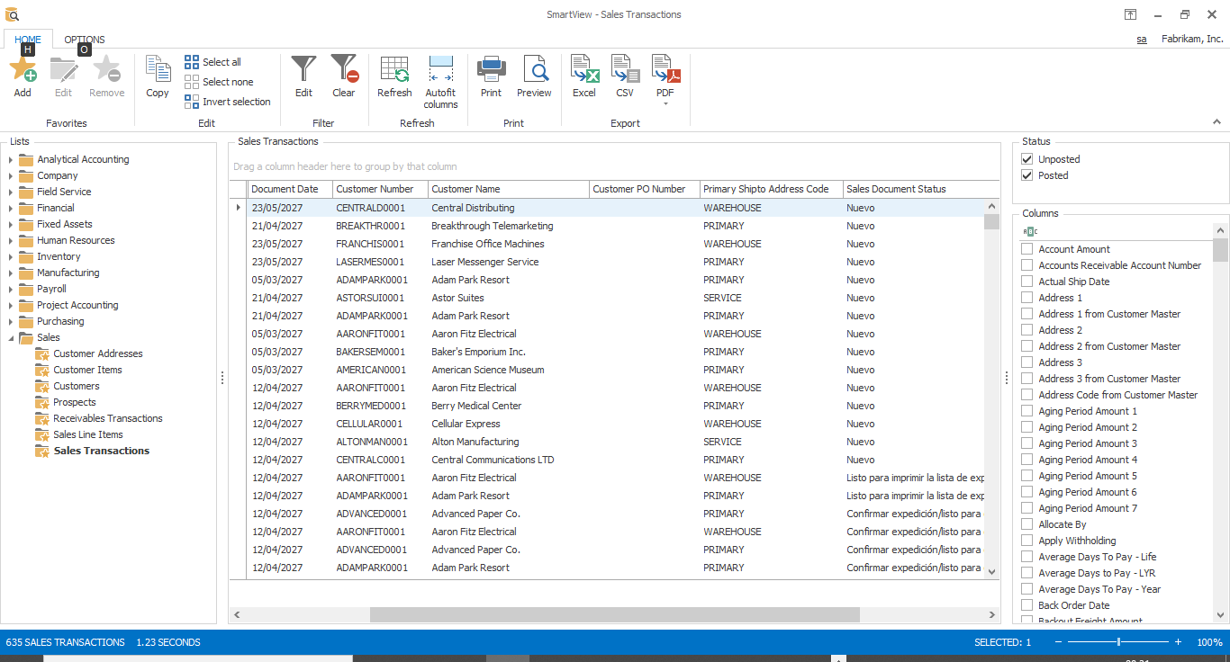
Dynamics 365 GP - Mejoras a la Carta365 GP – Mejoras a la carta
SmartView
Visualiza los smartlist con mayor velocidad, en tiempo real, y con cálculos sin necesidad de exportar a Excel…
Sin entrar a GP

Slide 19
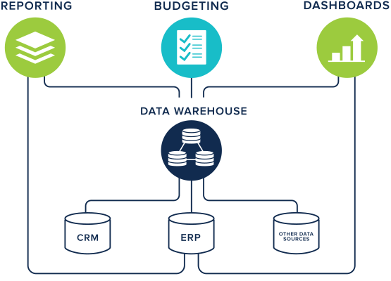
Dynamics 365 GP - Mejoras a la Carta365 GP – Mejoras a la carta
Bi360
Nuevo generador de informes para Dynamics365
Funciona con GP y en la nube
Reemplazo no solo natural, sino potencializado para MR

Slide 20
Gracias…

Slide 21
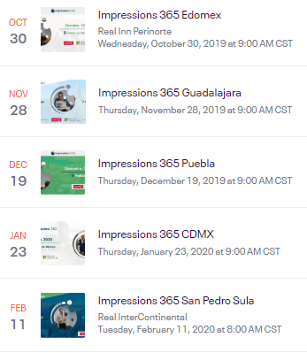
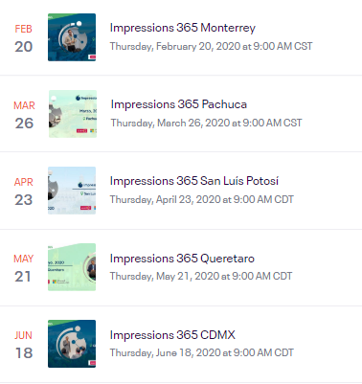

Tour

